Slide 1

Moteur de recherche grâce à elasticsearch dans une appli .net
Non, elasticsearch ce n’est pas que pour des logs ☺

Slide 2
objectifs
Introduction à Elasticsearch
Principes de base
Indexation en .NET
Requêtage en .NET

Slide 3
DEMO
Quel type de moteur de recherche ?

Slide 4
introduction

Slide 5
ELASTICSEARCH
Surcouche du moteur Lucène
Bibliothèque d’indexation et de recherche Open Source
Indexation, Stockage, Recherche
Scalable (elastique)
API HTTP

Slide 6
ELASTICSEARCH : recherche
Tolérance aux Typo
Suggestions
Highlighting
Synonymes
Statistiques

Slide 7
ELASTICSEARCH côté technique
Performances
Scalabilité

Slide 8
Stack ELK
Elasticsearch
Moteur
Kibana
Portail de requêtage/visualisation
Logstash
Intégration de données

Slide 9
INSTALLATION/Hébergement
Développé en Java
Disponible sur tous les OS (Linux, Windows, etc.)
On Premise
Docker
SaaS (Azure (IaaS + SaaS), AWS)

Slide 10
Solutions d’hebergement
Elastic App Search
SaaS proposé par Elastic
Version pro débute à 200$/mois : 100K documents max.
Elastic Cloud on kubernetes
Scalabilité via Kubernetes, Google Kubernetes Engine, Azure Kubernetes Engine, Amazon Elastic Kubernetes Service, multi-cloud, etc.
Amazon Elasticsearch Service
Sur Azure deux offres : IaaS et PaaS

Slide 11
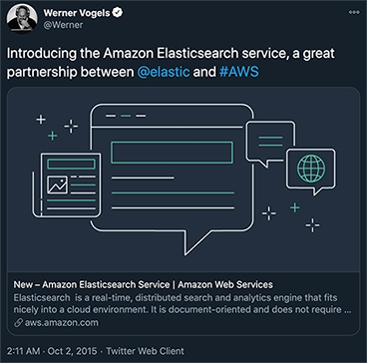
Guerre Elasticsearch vs Amazon
Amazon Elasticsearch Service disponible depuis 2015
Problème de marque
0 contribution au projet Elasticsearch
Fork depuis le code commercial fourni par un tiers
19/01/21 : Changement de licence d’Elasticsearch : https://www.elastic.co/fr/blog/why-license-change-AWS
Auparavant Apache 2.0, maintenant SSPL ou Elastic

Slide 12
Clients .net
Elasticsearch.net
API de bas-niveau
Wrapper basique des api HTTP
NEST
API de haut-niveau
DSL de requêtage
Mapping POCO
Possibilité d’accéder au client bas-niveau Propriété LowLevel d’ElasticClient

Slide 13
Principe performances
Indexation
Bonnes performances
Intelligence la plus coûteuse
Requêtage
Priorité sur les performances
« Peu » d’intelligence

Slide 14
Architecture

Slide 15
Architecture

Slide 16
Stockage
Elasticsearch en tant que stockage principal ?
Pas notre choix pour des raisons de « sécurité »
A réévaluer en fonction des retours d’expérience

Slide 17
DEMO
INSTALLATION

Slide 18
indexation

Slide 19
Indexation
Indexation inversée
Index contient la liste des mots indexés, et la liste des positions de ces mots

Slide 20
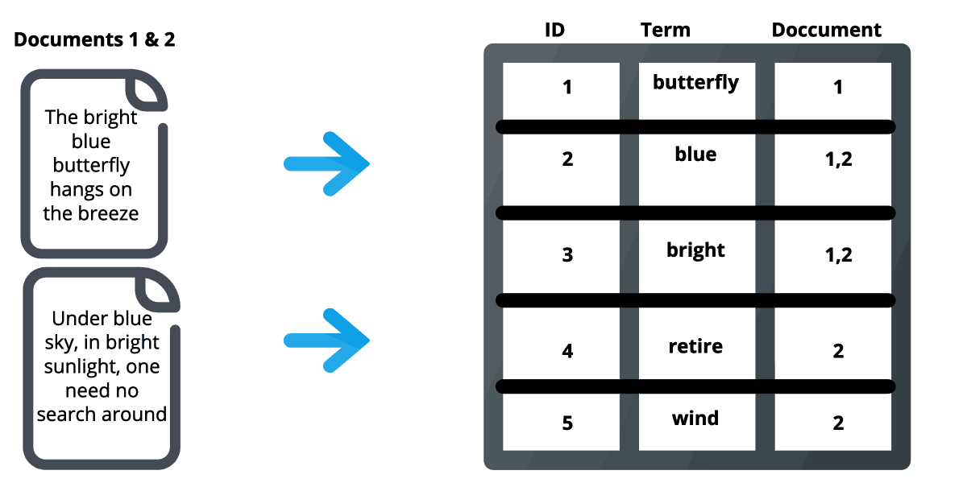
INdexation

Slide 21
INDEXATION
Un Index contient un ensemble de documents
Base NoSQL : pas de schéma
Définition d’un mapping : Liste et typage de tous les champs qui peuvent être présents dans les documents
Un seul mapping par Index

Slide 22
INDEXATION
Elasticsearch stocke
Le document fournit tel quel
les termes issus de l’analyse dans l’index inversé afin de proposer une recherche rapide
Analyser par défaut
sépare les mots isolés via des séparateurs communs (espace, virgule, etc.)
mets chaque mot en minuscule

Slide 23
indexation
Possibilité d’utiliser d’autres analysers
Spécialisés : Chemins de fichiers
Synonymes
Langues

Slide 24
Indexation : mapping
Types
String
Boolean
Date
Numeric
Arrays
Nested
Multi-fields

Slide 25
INDEXATION : mapping
Pour chaque champ : définition du type d’indexation
analyzed
Décomposition en Termes
not_analyzed
Recherche possible sur valeur exacte uniquement. Ex : Tag : « big data ».
no
Pas de recherche possible

Slide 26
Definition MAPPING
Via attributs
Ou via syntaxe fluent

Slide 27
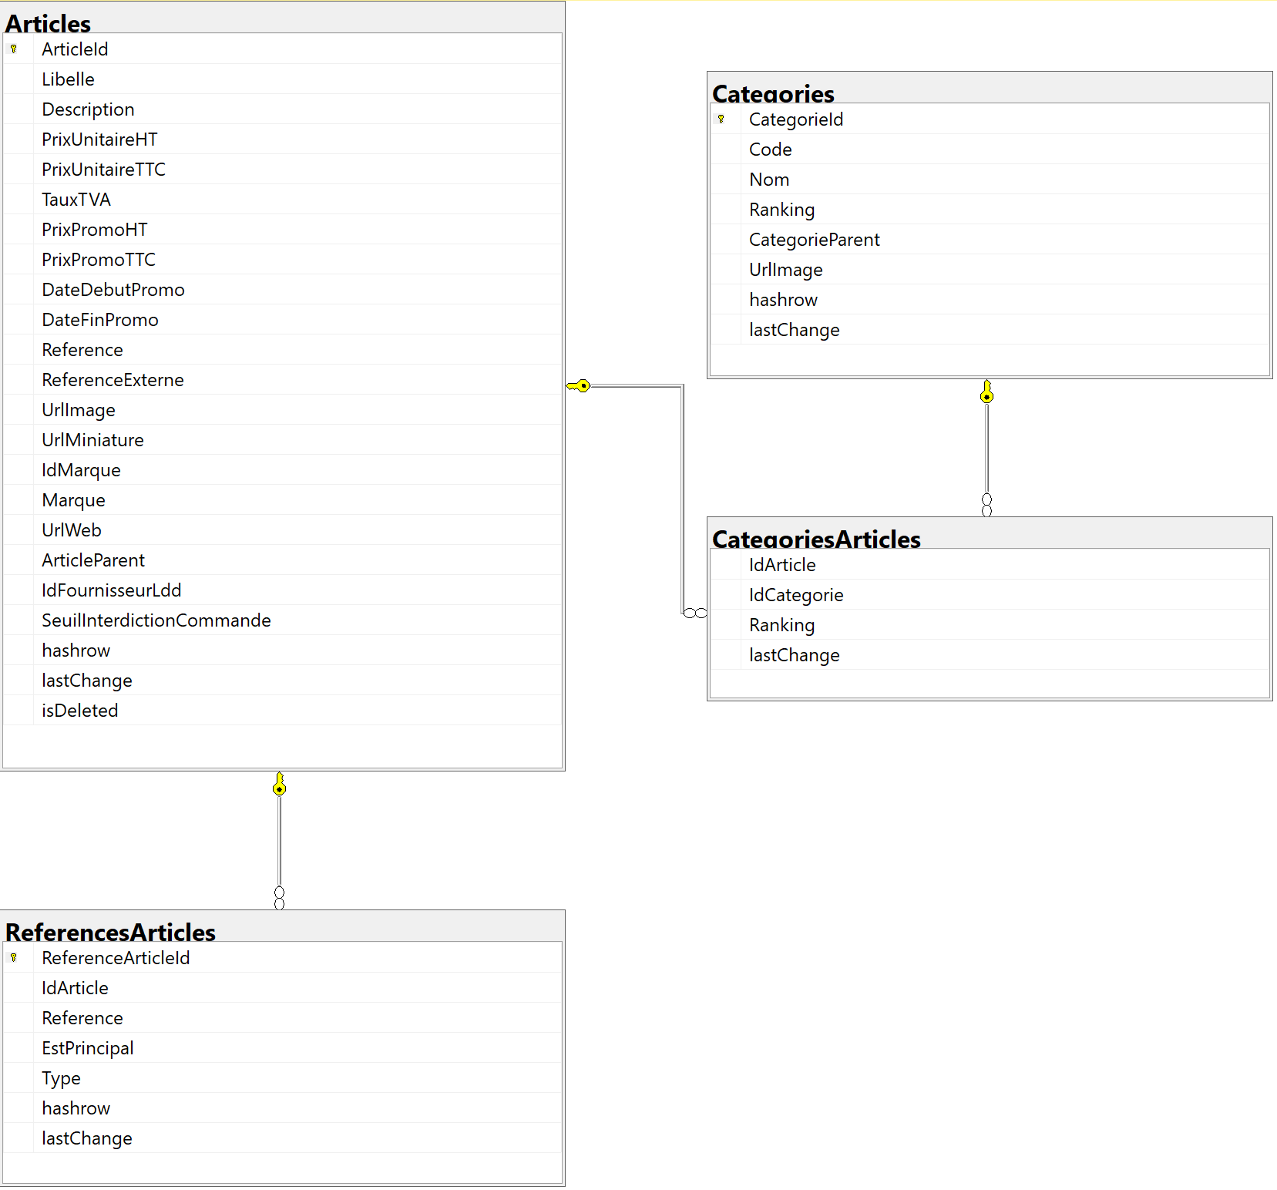
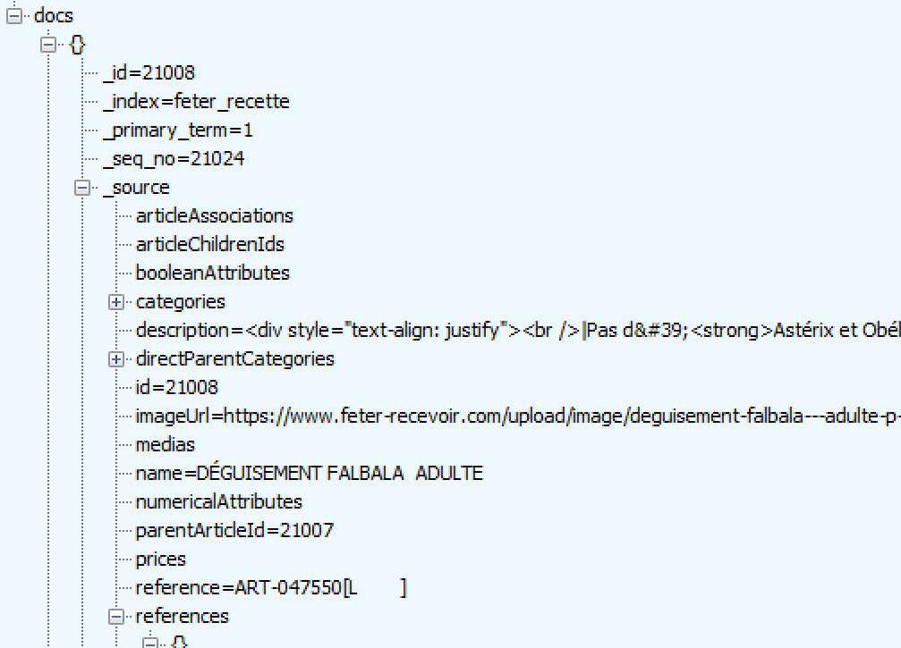
Denormalisation

Slide 28
Strategie
Full index
Index partiel, données mises à jour
Mise à jour documents

Slide 29
demo
Indexation grâce a nest

Slide 30
requetage

Slide 31
Requetage
Exécuté via un DSL spécifique à NEST qui génére l’équivalent en requête HTTP
Tous types d’opérateurs disponible
Fortement typé + Intellisense

Slide 32
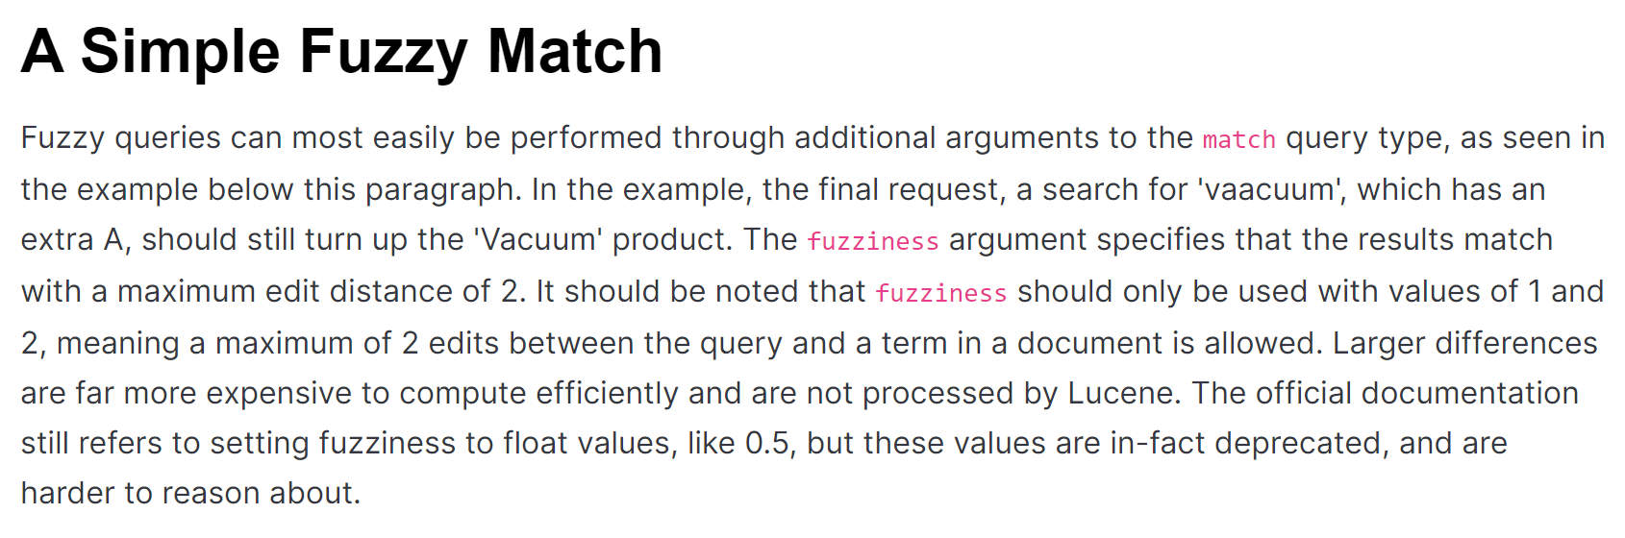



fuzzyness
Tolérance aux typos
Pour des raisons de perfs : 2 maximum
Notes:
https://www.elastic.co/guide/en/elasticsearch/client/net-api/current/fuzzy-query-usage.html
https://www.elastic.co/fr/blog/found-fuzzy-search

Slide 33
Demo
Requetage

